Slide 1
Présentation de ATASH-L’Odyssée un modèle d’avenir sur le site du domaine du centre hélio marin de Saint-Trojan-les-Bains
Par Sylvie PANTALEON, Directrice de L’Odyssée
Quentin PONIER, Infirmier coordinateur de L’Odyssée
Et Solène VIOT, Médecin MPR de l’ATASH

Slide 2
Le Domaine du centre hélio marin
1876
Création de l’ATASH (Association pour le Traitement, l’Accompagnement, les Soins et le Handicap ).
Création du Sanatorium Maritime pour Enfants de Saint-Trojan-les-Bains.
Appellation Centre Hélio-Marin avec orientation progressive vers une double activité sanitaire et médico-sociale.
Séparation des deux pôles : Sanitaire et Médico-Social.
Ouverture du Centre de Réadaptation d’Oléron (CRO).
Changement de nom : Secteur enfance handicapée devient L’Odyssée.
Domaine du Centre Hélio-Marin regroupant 4 structures :
DG-Siège social ATASH / CRO / ODYSSEE / CSP les Trémières
1896
2011
2012
2021

Slide 3
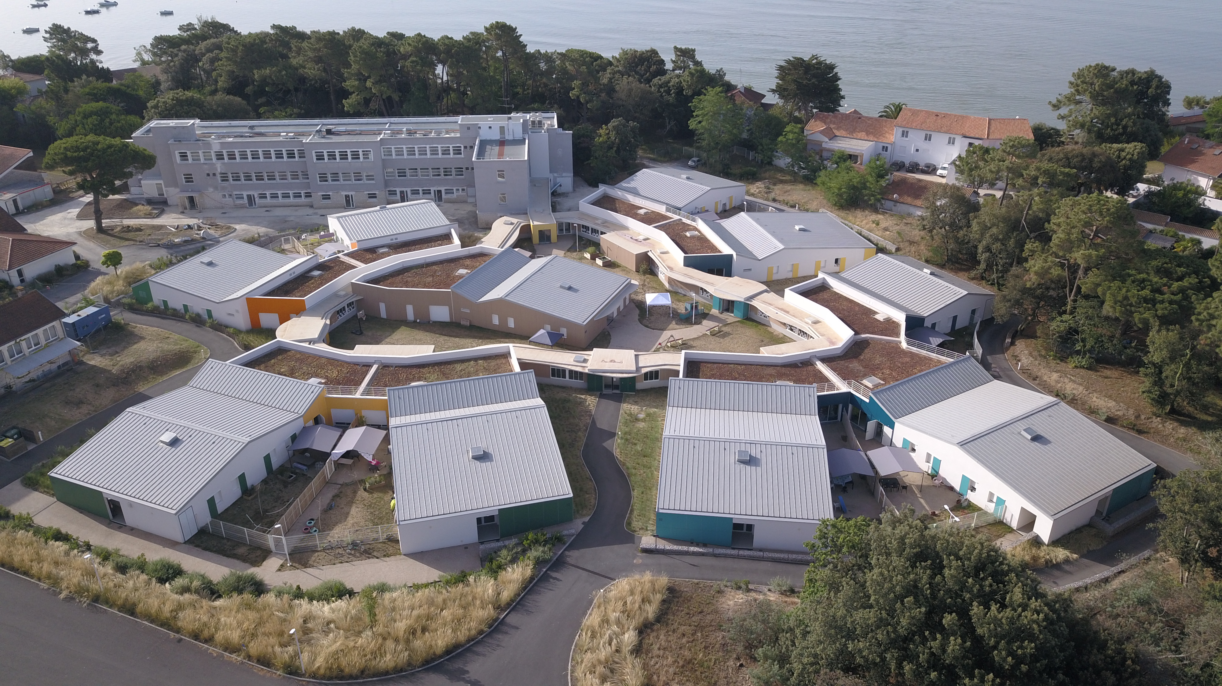
JULIEN HUBER : - RDC : UE + IRIS + Salles de multi activité/polyvalente + Horizon
- 1er étage : Partie CRO + Lingerie + Musicothérapie + Cuisine éducative + Horizon + Espace infirmerie
- 2ème étage : Rééducateurs + INS + Ludothèque + Marina + Snoezelen
CRO
TELEMAQUE
IRIS
HERMES
ATHENA
LOTUS
SOLEIL
CALYPSO
ITAC
HELIOS
EOLE
OCEAN
ILIADE

Slide 4
L'Odyssée
Un établissement inclusif où les jeunes participent au fonctionnement:
Distribution du linge
Ramassage du marc à café
Ramassage et tri des bouteilles en plastique
Ramassage des poubelles
Nettoyage et rangement de la vaisselle au réfectoire
…

Slide 5
Le cadre légal
La loi 2002-2 du 2 Janvier 2002: Loi de rénovation de l’action sociale et médico-sociale, centré sur la personne accompagnée et promouvant les capacités d’innovation des institutions, stimulants les expérimentations et les nouvelles missions. Elle prône le respect de la dignité, l’intégrité, l’intimité et la sécurité, la vie privée, le libre choix, mais aussi un accompagnement individualisé, personnalisé et de qualité.
La loi 2005-102 du 11 Février 2005: Elle définie la notion de handicap et réaffirme l’accès aux droits fondamentaux et le plein exercice de la citoyenneté à toute personne en situation de handicap.
La loi HPST 2009-879 du 21 Juillet 2009: Elle met notamment en avant l’accès de tous à des soins de qualité.
La réforme engagé par le décret 2017-982 du 9 Mai 2017: relative à la nomenclature des ESSMS accompagnant des personnes en situation de handicap, elle met en exergue une meilleure adéquation des réponses apportées aux besoins des personnes accompagnées. Elle s’articule avec la démarche « Une réponse accompagnée pour tous ». Le décret du 9 Mai 2017 doit permettre aux ESSMS d’adapter leurs accompagnements à des publics toujours plus diversifiés dans leurs typologie, besoins et aspirations en permettant l’assouplissement du périmètre des autorisations et habilitations associées, dans le respect du libre droit et du libre choix des personnes accompagnées.

Slide 6
Les agréments et les modalités d’accueil

Slide 7
Les agréments
Polyhandicap
Déficience motrice et/ou intellectuelle
TND, TSA, Trouble psychique
Handicaps rares

Slide 8
les modalités d’accueil
Permanent
Internat
Semi-internat/
Externat/
De jour
A la carte
Temporaire
Séquentiel

Slide 9
les modalités d’accueil
Permanent
70 places d’internat
10 places de semi-internat/externat/de jour
En réalité, nous avons actuellement 24 semi-internes et 57 internes.
28 jeunes présentent un handicap rare

Slide 10
les modalités d’accueil
Un lieu de vie dédié de 6 places (DI avec TSA ou TC)
Des places laissées vacantes par les jeunes qui partent en vacances (AT sur les autres lieux de vie)
2 places d’handicap rare
Temporaire
En 2021, cela concerne 65 jeunes et familles ou aidants familiaux

Slide 11
LES Personnes accompagnées
Enfants et adolescents de
3 - 20 ans
+ les jeunes adultes relevant de l’amendement Creton

Slide 12
Un accompagnement axé sur les besoins et les attentes des enfants, adolescents et jeunes adultes

Slide 13
l'enfant et ses besoins à personnaliser
Besoin d’accomplissement (épanouissement)
Besoin de personnalisation
Besoin de professionnalisme
Besoin de qualité (prestation)
Besoin de convivialité
Besoin de disponibilité
Besoin de soin
Besoin de présence
Besoin de sécurité
Besoin de structure
Besoin de stimulation
Besoin d’appartenance
Besoin de reconnaissance
Besoin de liberté
Besoin d’intimité
Besoin d’estime

Slide 14
Des objectifs généraux d’accompagnement
Rechercher et développer toutes les potentialités de l’enfant, adolescent et jeune adulte accompagné
Découvrir et développer ses actions sur l’environnement
Favoriser les dynamiques "d'aller vers" et de "hors les murs"
Assurer la construction d'une trajectoire de vie en cherchant à composer dès le plus jeune âge avec les différents troubles
Créer un environnement sécurisant
Assurer et respecter son bien être physique, psychique, social et environnemental
Offrir au quotidien une vie de qualité répondant à ses besoins et prenant en compte ses attentes
Aider l'enfant à s’approprier son corps et ses différentes particularités sensorielles
Développer, préserver tous leurs potentiels d’autonomie
Accompagner l’enfant et sa famille dans son parcours de vie

Slide 15
Vers une co-construction du projet d’accompagnement personnalisé de l’enfant

Slide 16
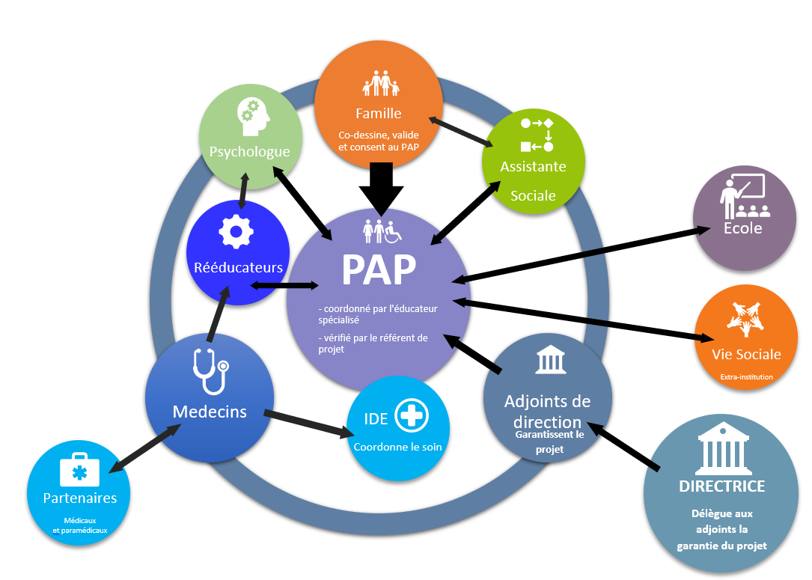

Slide 17
Pour y parvenir
Une équipe pluridisciplinaire
Mais également une interdisciplinarité et une transdisciplinarité

Slide 18
Interdisciplinarité :C’est une démarche dans laquelle deux disciplines vont croiser leurs compétences, leurs savoir-faire, vont interagir pour permettre aux jeunes accueillis de comprendre une notion, apprendre cette notion ou construire un apprentissage.
La pluridisciplinarité signifiant que plusieurs disciplines ou domaines de recherche sont à l’œuvre sous-entend donc un partenariat.
Transdiciplinarité : rassembler les savoirs au-delà des disciplines . la constitution des équipes repose sur une affinité entre les professionnels avec des prises de consciences simultanées ou complémentaires. interventions basées sur le partage et la complémentarite des expertises et des taches.

Slide 19
Une collaboration avec des partenaires privilégiés
Les partenaires médicaux:
Le CRO
Cap Soins 17
L’EMEICO
L’EMSP COLIBRI
LES CMP
Les partenaires sociaux:
La délégation territoriale
La MDPH
Le CCAS
Les services de tutelles du 17
Les tribunaux judiciaires
Et bien d’autres encore
Les partenaires éducatifs:
Les ânes d’Oléron
Oléron surf club
Oléron stand up Paddle
Le refuge oléronais
La socio-esthétique
Les autres partenaires:
Les organismes de vacances adaptées
Les établissements enfants (IME, EEAP, IMP…)
Les établissements adultes (MAS, FAM, FO…)

Slide 20
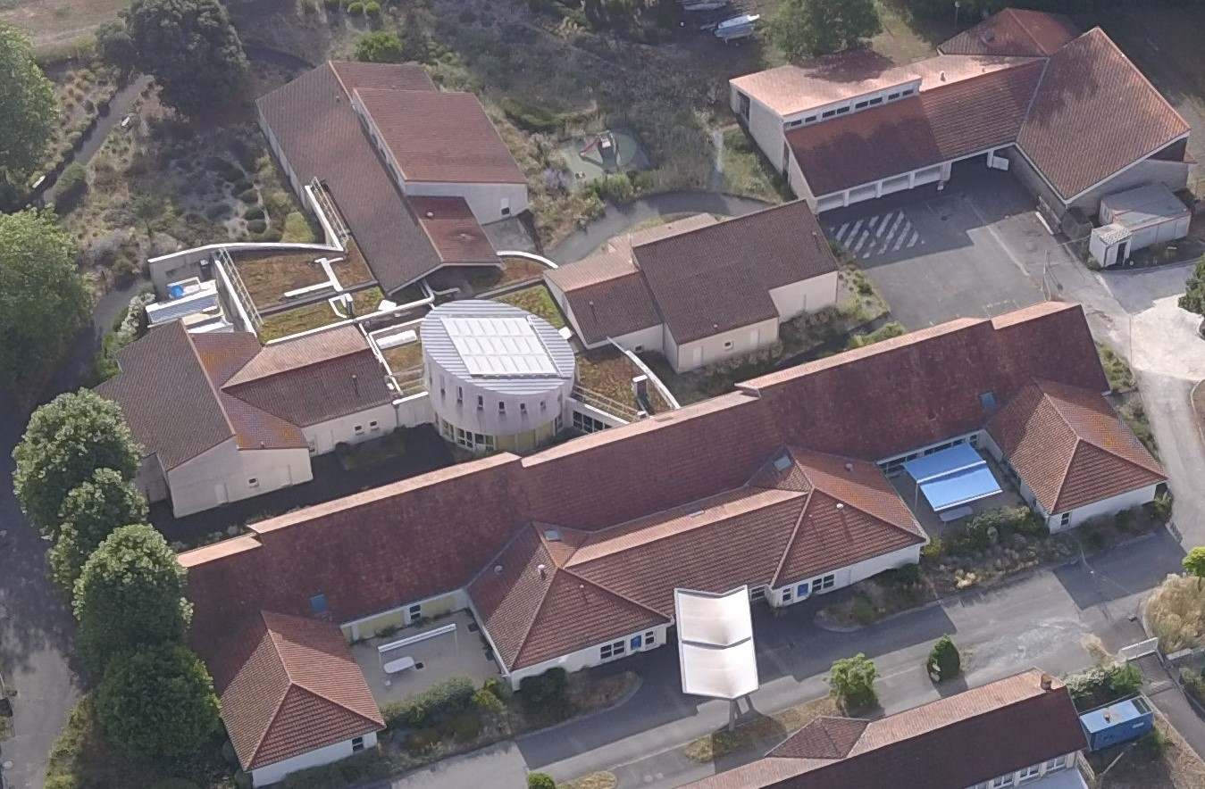

Slide 21
LE Centre de Réadaptation d’oléron
SMR (service de Soins Médicaux et de Réadaptation) à orientation Pédiatrique
Enfants et adolescents de
0 - 18 ans
40 places en HC : rééducation standard, séjours intensifs, séjours nutrition, séjours douleurs chroniques, et agrément pour des séjours de répit
Les types d’activité
2 places en HDJ : de rééducation, de bilans rééducatifs dont AQM et de gestes techniques (injections de toxine, soins cutanés complexes, perfusions d’Ig…)
+ des jeunes adultes en situation de handicap
En externe : consultations de suivi spécialisé (MPR, neuropédiatrie, chirurgie orthopédique), consultations d’appareillage
Agréments spécialisés en neurologie, locomoteur, respiratoire et endocrinologique

Slide 22
LE Centre de Réadaptation d’oléron
Plateau technique et ressources disponibles :
Les ressources humaines: une équipe médicale, des paramédicaux (cadre de santé, IDE, puéricultrices, AS, AP) des rééducateurs (kinés, psychomotricienne, neuropsy, APA, orthophoniste, ergo), des éducateurs spécialisés
Une unité d’enseignement, partagée avec L’Odyssée
+
Une balnéothérapie
+
Une salle d’AQM
Une EMRP (Equipe Mobile de Réadaptation Pédiatrique), professionnels à temps partagé entre CRO et EMRP

Slide 23
Une collaboration Associative et de proximité Avec LE Centre de réadaptation d’Oléron
Des consultations de chirurgie orthopédique assurées par Dr Angelliaume Audrey et Dr Sam Wing Jean-François
Un suivi MPR assuré par Dr Viot Solène:
Bilan MPR
Consultation pré et post-toxines
Injection de toxines
Consultation d’appareillage
AQM
Une demi-journée de consultation par semaine (jeudi apm) + injection de toxines le jeudi matin
Réunion de rééducation tous les 2 mois
Des consultations de neuropédiatrie assurées par Pf Castelnau Pierre

Slide 24
Une collaboration Odyssée-CRO
Où chacun apporte sa pierre à l’édifice
Des hospitalisations de jour:
Injection de toxines
Cure de bisphosphonates
Séjour de kiné intensive
Des hospitalisations courtes:
Post-op de chirurgie orthopédique (arthrodèse,…)
Problèmes respiratoires nécessitant une surveillance IDE continue
Des partages de journées à thèmes:
Journée mains propres (CRO)
Journée sensorielle (ODY)
Journée LSF (ODY)
La grande lessive (UE ODY CRO)
Et autres animations socio-éducatives:
Soirée cinéma
Marché de nuit de L’Odyssée
Soirée Halloween
Mousse party
…
Mais aussi le partage des locaux (ex : balnéothérapie), des espaces (ex : snoezelen), du matériel, des ressources humaines… et des connaissances

Slide 25
Et un accompagnement médical privilégié
Des consultations de médecin généraliste assurées par
Dr Croué Arnaud
(tous les mercredis matin)
Un suivi pédiatrique assuré par Dr Rivaud Delphine et Dr Clouzeau Jérôme:
Un suivi médical de proximité
Des points médicaux (1 temps par semaine avec chaque infirmière)
Des consultations médicales pour des problèmes de santé aiguë
De la prévention (vaccinations, dépistages…)
Des consultations de pédopsychiatrie assurées par
Dr Jouineau Christine
(un vendredi par mois)

Slide 26
Les temps d’hospitalisation sur le CRO
Ce que la proximité apporte pour l’enfant :
Une diminution du temps d’hospitalisation à l’hôpital pour les enfants
Une réassurance des familles, des parents
Une sécurisation des équipes de l’Odyssée et du CRO avec un partage des connaissances sur les jeunes accompagnés
Une sécurisation des enfants avec des repères environnementaux, affectifs et un retour progressif sur son lieu de vie

Slide 27
Une astreinte médicale 24H/24 et 7j/7
Une astreinte téléphonique avec intervention de l’équipe médicale sur site si nécessaire
Après décision et sur demande du médecin d’astreinte, la possibilité d’intervention du service infirmier du CRO en l’absence d’IDE sur L’Odyssée (c’est-à-dire la nuit et le weekend de 14h à 8h)

Slide 28
Il était une fois le jardin d’enfants
L’ILØ

Slide 29
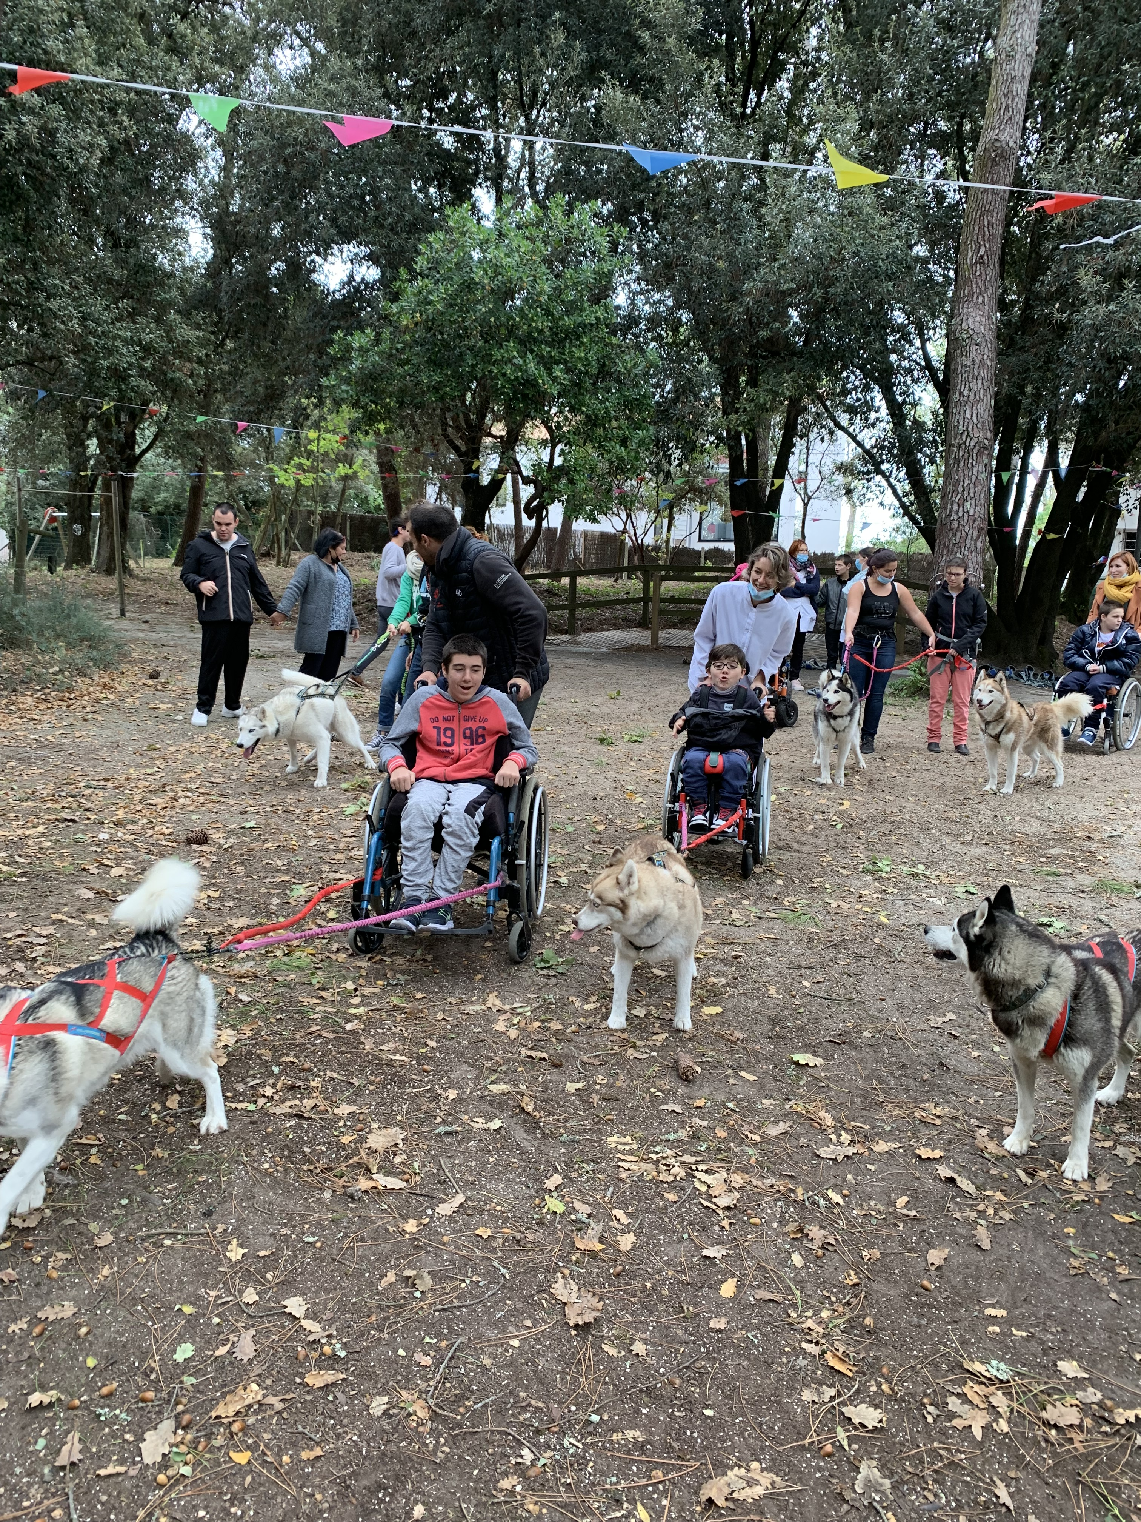
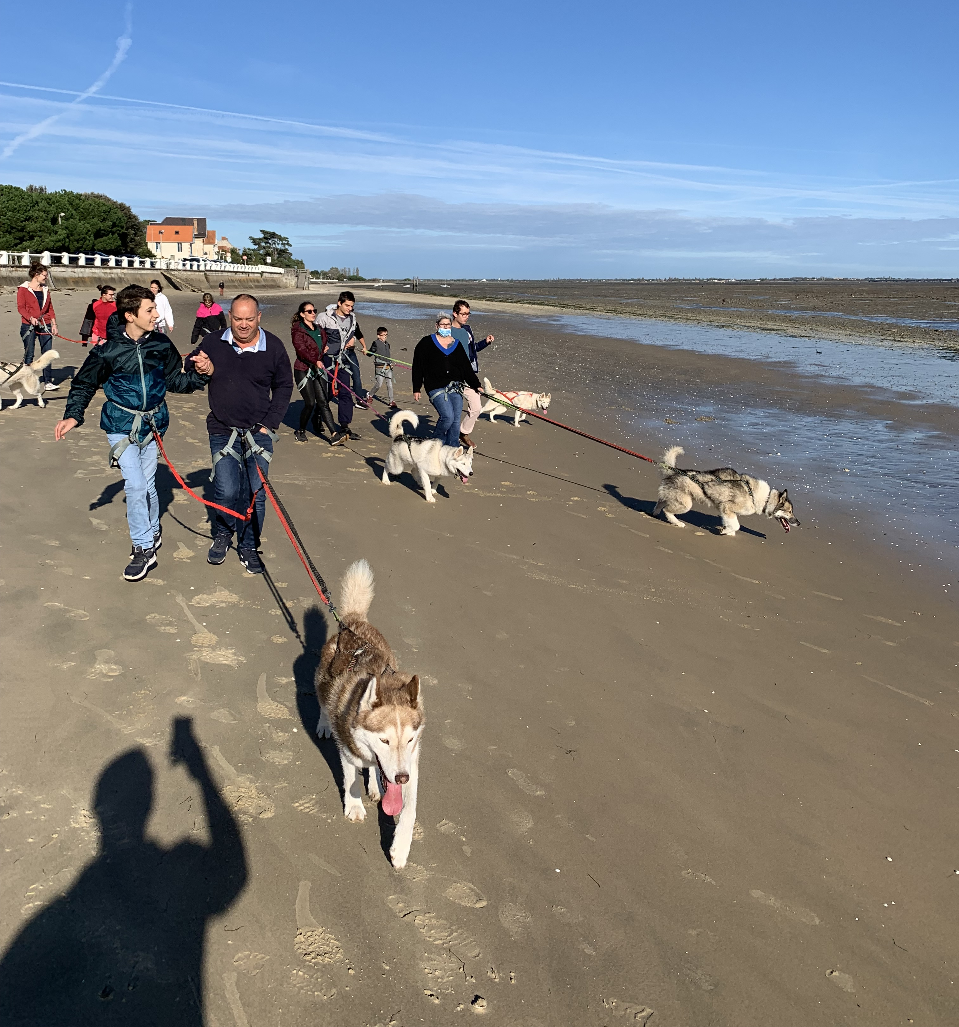
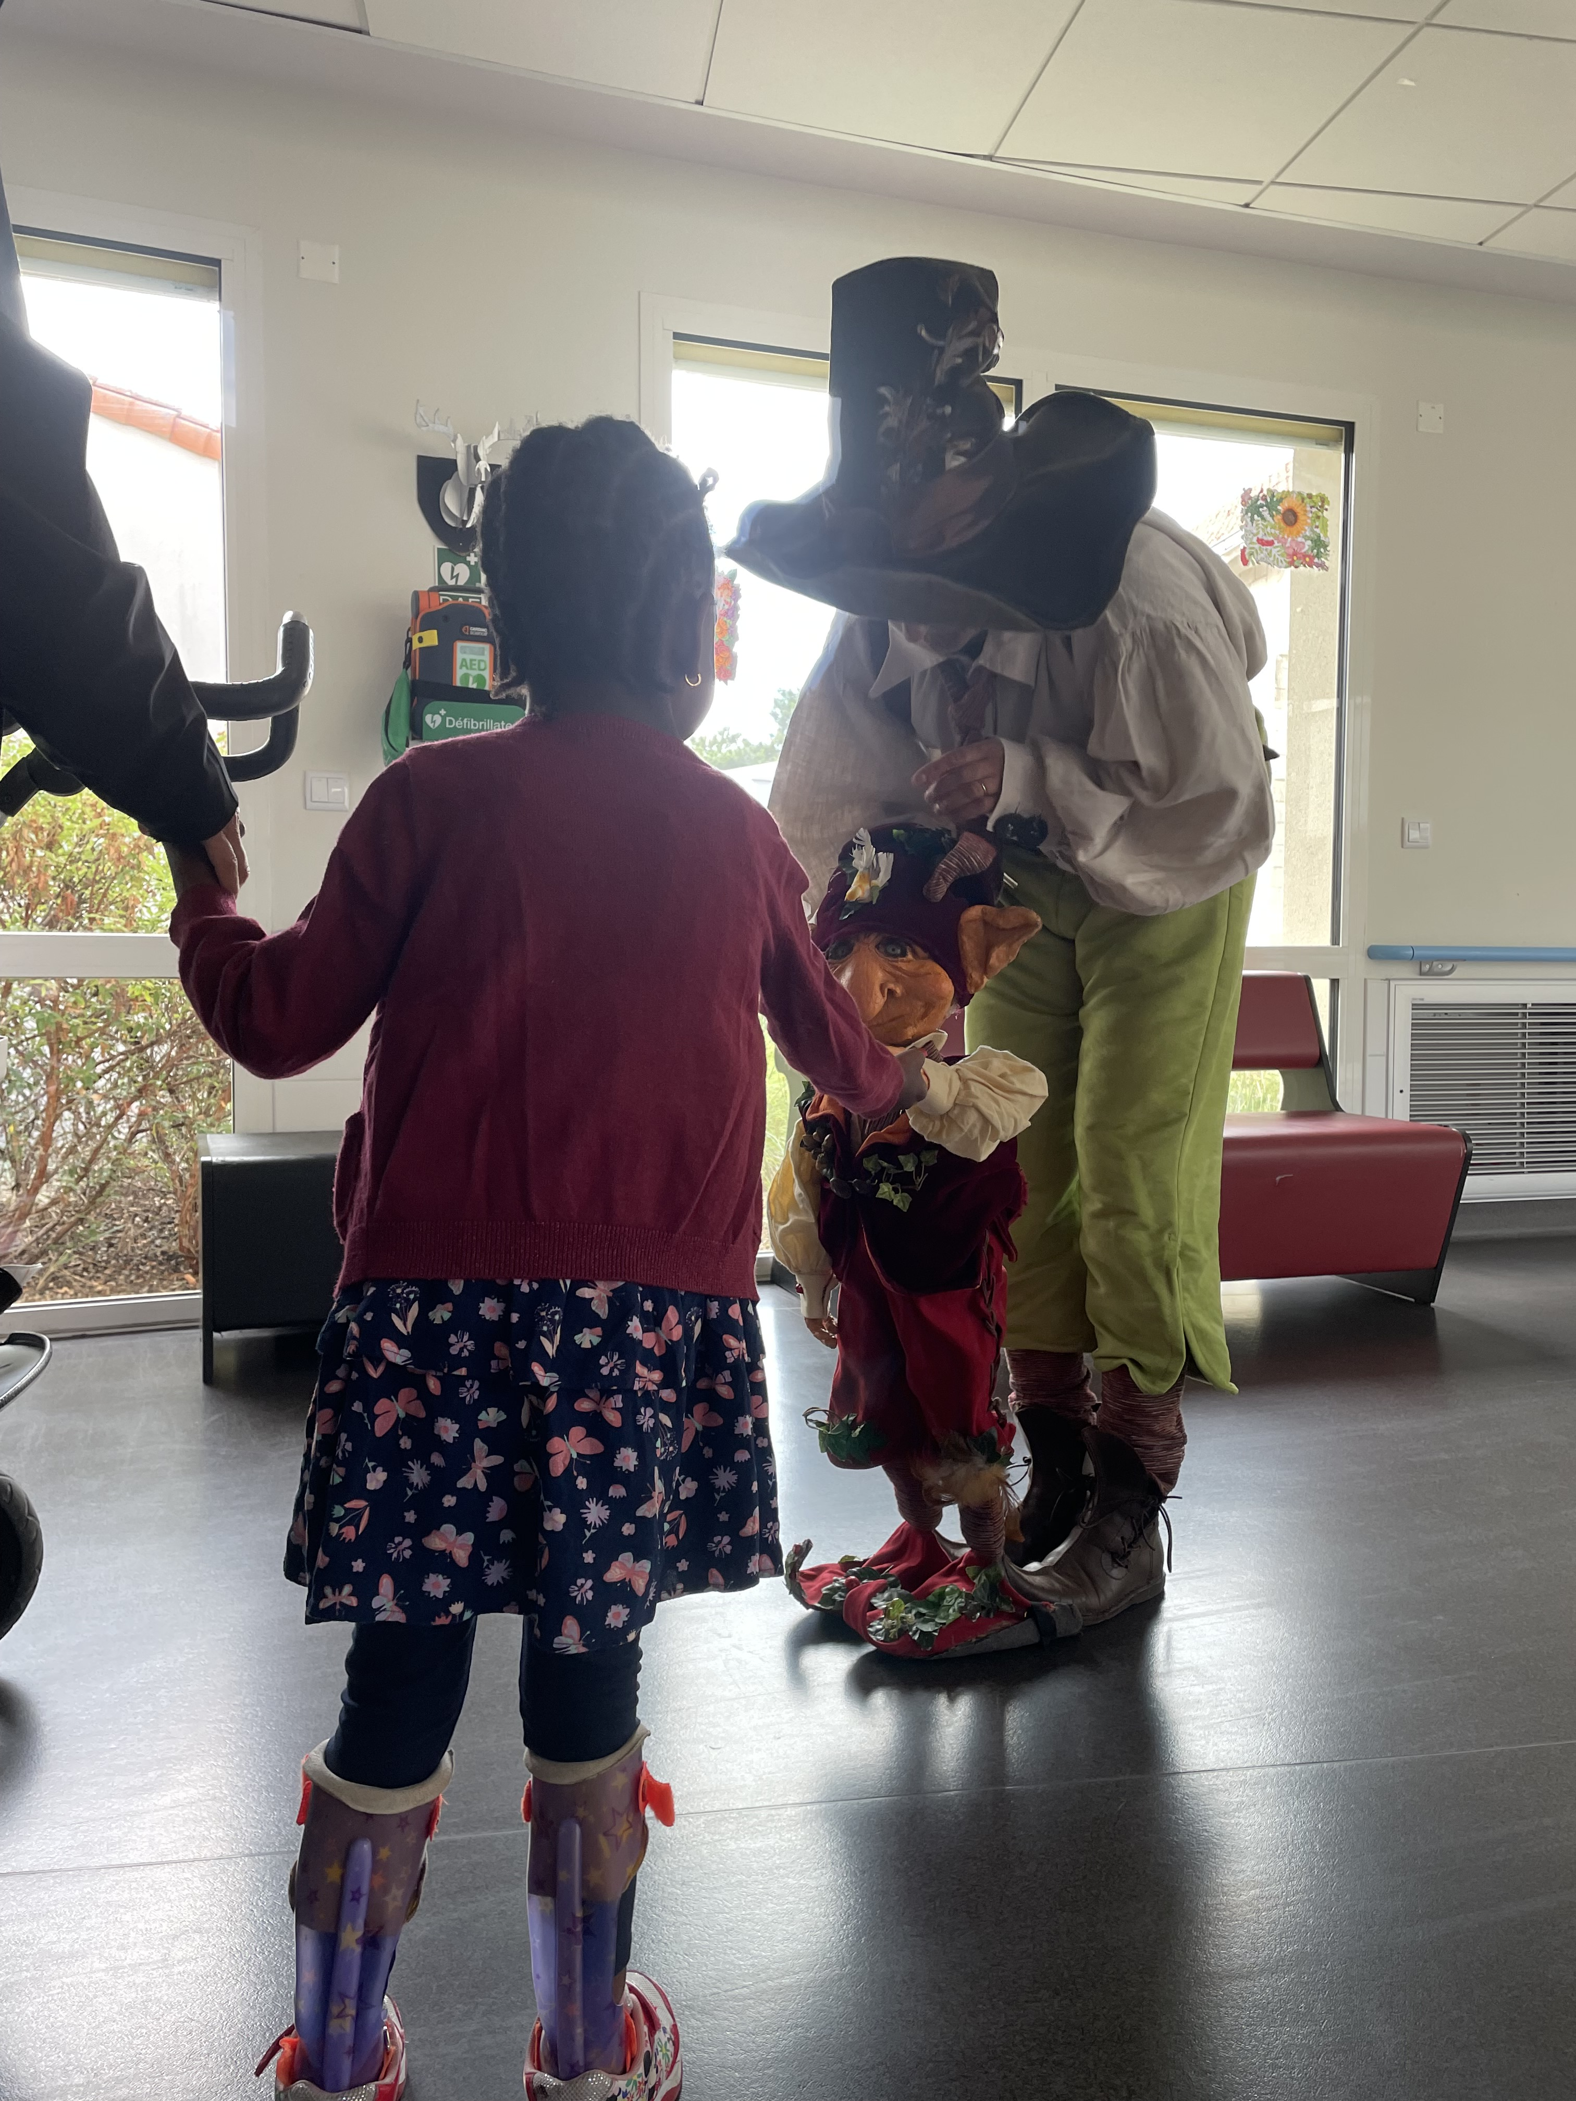
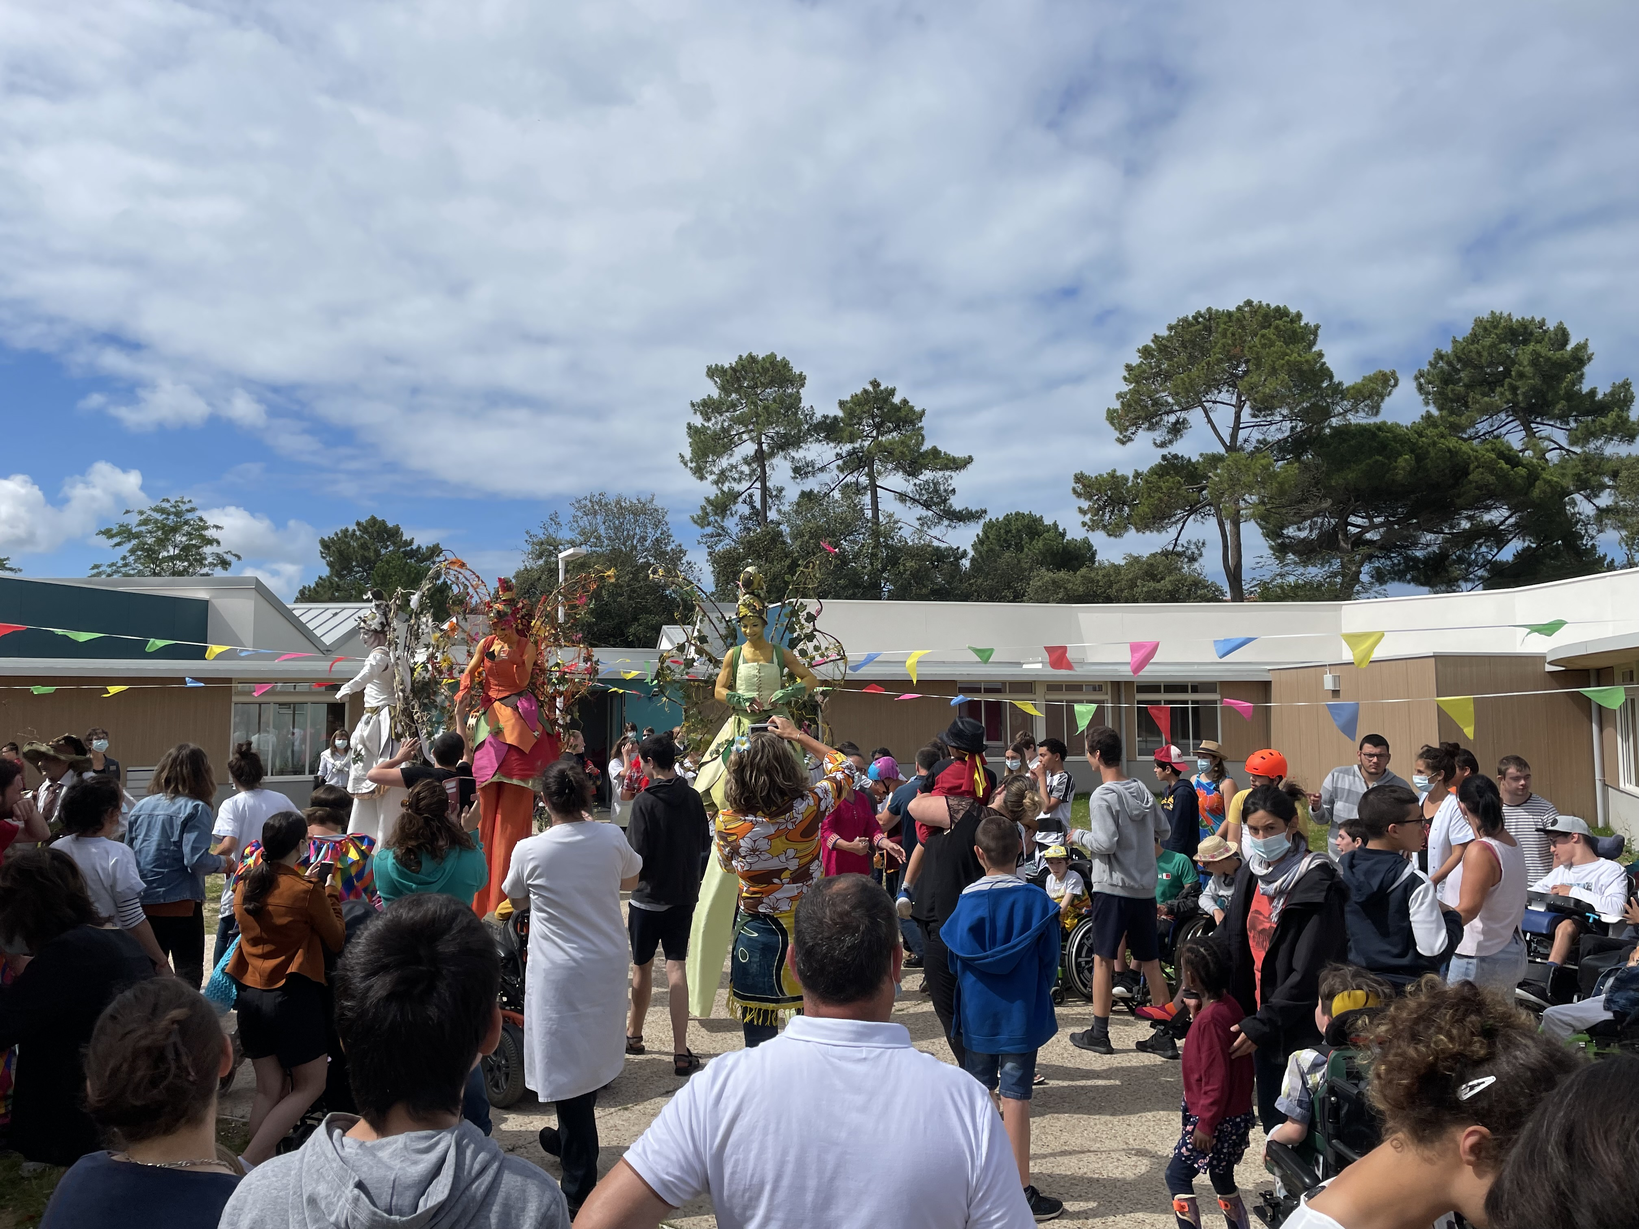
Husk’in Creuse
Les fées marraines

Slide 30
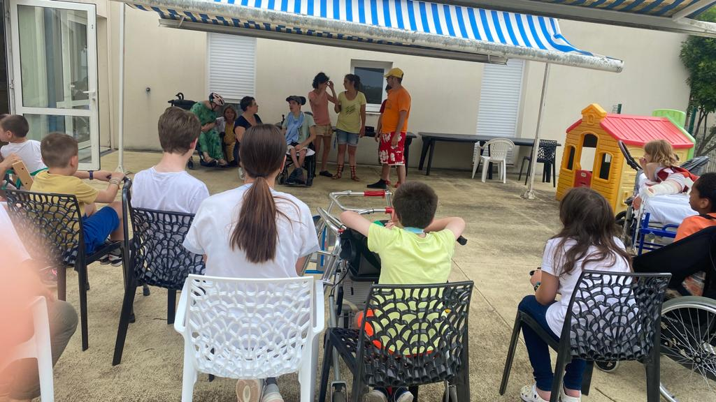
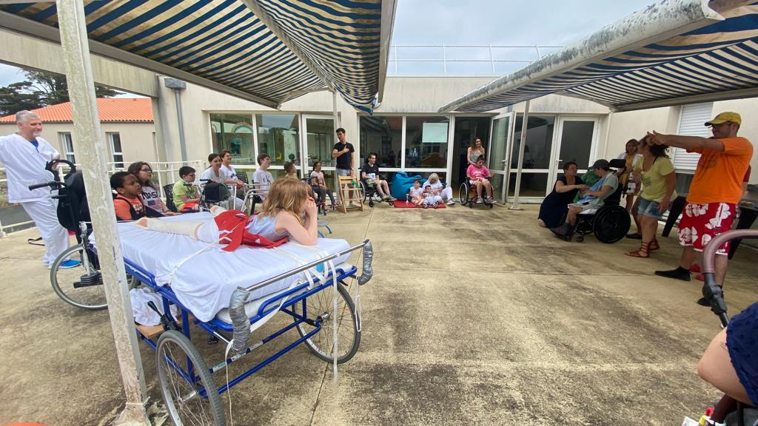
Journée LSF Odyssée avec intervention sur le CRO

Slide 32
Merci

